Slide 1
ふるさと名品開発促進協議会
の狙いについて
平成２７年３月２０日
内閣官房
まち・ひと・しごと創生本部事務局

Slide 2
協議会設置の背景
全国の市場の事情に通じた事業者の皆さんと、地域の実情に通じた自治体の皆さんとが、
互いの知見を出し合って協力し合うことで、はじめて優れた事業の設計ができるのではないか
発注者、受注者の関係それぞれの立場を離れ、互いに知恵を出し合い、より成果ある事業に育てていくための、共同の検討の場を設定

Slide 3
課題
第一の課題：知名度を上げる
  話題作りが不足。いいものがあっても消費者が知らない
  （物産館や、県指定の名品サイトだけでは消費者に届かない）
第二の課題：市場全体のパイを広げる
  限られた名品ギフト市場の争奪戦をやっても意味がない
  （日常生活に入り込めないとパイが広がらない）
  （ややもすれば、供給過剰気味の県産品の在庫処分に使われる）
  （欲しいのは、地域事業者でも戦える「高品質」＊「中規模」市場）
第三の課題：地元のファンになってもらう
  「ものがいいから」だけではなく、「好きだから」になってもらう
  （第二・第三の地元として愛着を持ってもらう）
  （最終的には、「繰り返し、来てもらう」ことが目標）
  → 異邦人が異邦の地に出会う ：一過性「観光・ギフト」
  → 好きだから、そこに通う・消費する ：新しい「ふるさと市場」
ふるさと名品・旅行一体となった戦略

Slide 4
課題
生産者
消費者
名品の
ネタ
名品の
発掘
話題化
購買
ナビゲート
固定
ファン化
自治体
ネットサイト
地元ではなく、全国といわれると
どこに行けばいいのかわからない。
知られない
名品雑誌、名品HP
（婦人雑誌、地域誌）
広がらない
一般誌
CATV, ラジオ
取り上げ
られない
物産展・物産館
SNSコミュニテイ
たどり
着けない
総合戦略がない

Slide 5
対応
生産者
消費者
名品の
ネタ
名品の
発掘
話題化
購買
ナビゲート
固定
ファン化
４７CLUB、マガハ
ソトコト、ターンズ、Discover Japan,
サライ、婦人画報等
CATV、FM、一般紙
JJ, 女性セブン等女性誌
ネット調査ベンチャー
Yahoo、楽天、じゃらん
ネット決済ベンチャー、イオン、ローソン、PDB
地域戦略
百貨店（物産展）
日本百貨店
おとりよせネット、クックパッド、B級グルメNW, SNSなどベンチャー、
旅行代理店、広告代理店

Slide 6
３事例
生産者
購買
ナビゲート
固定
ファン化
消費者
名品の
ネタ
名品の
発掘
話題化
事例１
強力な
メデイアミックス
ファンが自己増殖するSNS
事例２
着地型観光とYORIP
せんべい汁
B級グルメ
事例３
漫画聖地巡礼
石破キッチン

Slide 7
ふるさと名物応援事業について
中小企業庁

Slide 8
中企庁の施策の位置づけイメージ
中対費
交付金
法律改正
国
②地方創生交付金
③無利子貸付
（法改正）
①「ふるさと名物」
の開発・販路
開拓支援
（中対費）
自治体
③ふるさと名物
応援宣言
②「ふるさと名物」
商品・旅行券の発行
③地域団体
商標の特例
（法改正）
「ふるさと名物」の販売
「ふるさと名物」の消費喚起
「ふるさと名物」
の商品開発
商品開発と消費喚起の相乗効果
消費者
中小企業・小規模事業者

Slide 9
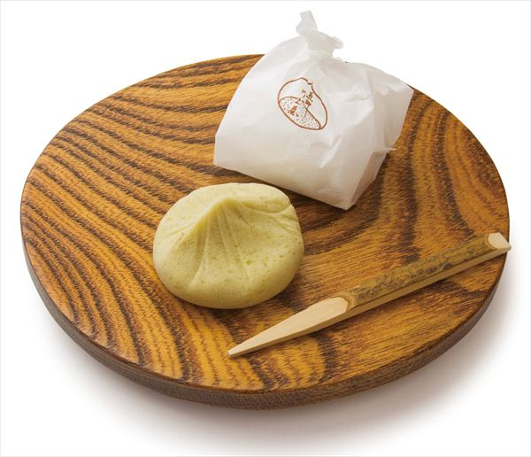
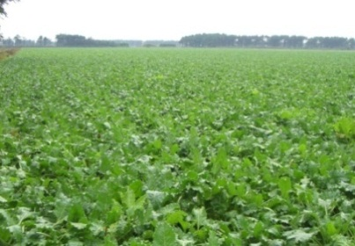
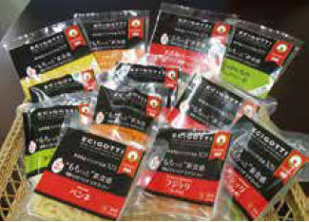

地域資源活用促進法の施行状況
「超特選恵那栗」を使った栗和洋菓子
北海道産ビートで
スキンケア商品
新潟ブランド米で
米粉入りパスタ
恵那川上屋(岐阜県恵那市)
アビサル・ジャパン（札幌市）
小国製麺（胎内市）
○これまでの施策は個社による商品開発への支援が中心。
○売上も少額で、地域経済への波及効果は限定的。
○地域資源は全国各地に豊富にあり、活用の余地は大きい。

Slide 10
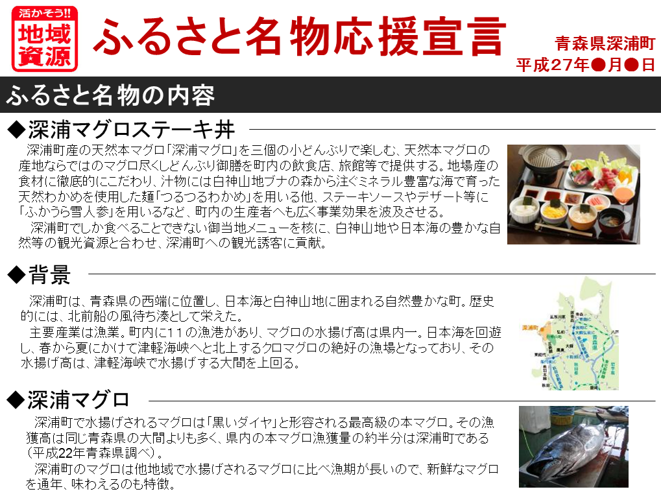
＜参考＞ふるさと名物応援宣言の例
その他の活用地域資源、関連する地域資源、それに対する自治体の取り組み等も次ページ以降に記載

Slide 11
平成26年度補正予算 小売事業者等・ふるさと名物開発等支援事業 概要
①小売事業者等支援事業
・対象事業
小売事業者等が、地域資源を活用した『ふるさと名物』に関する市場動向等に関する情報を、製造事業者等にフィードバックし、商品開発・改良に繋げる取組、商品の特徴を活かした販路開拓等。
・対象者
小売業・サービス業を営む法人又は小売業・サービス業者とネットワークを有する法人（大企業やＮＰＯ法人等も可）
・補助内容
補助上限：1,000万円、補助率：1/2（大企業）・2/3（大企業以外）
補助対象経費：市場調査費、催事等の設営費、広報費等
②ふるさと名物開発等支援事業
・対象事業
複数の中小企業・小規模事業者が、地域資源を活用した『ふるさと名物』を開発し、地域ブランドとして販路開拓する取組、観光産業と他産業が連携し、地域ぐるみで着地型観光商品を開発する取組。
・対象者
４者以上の中小企業グループ又は事業協同組合等
・補助内容
補助上限額：2,000万円、補助率：2/3
補助対象経費：旅費、試作・実験費、展示会等出展費等
例・・・【大手百貨店が商品企画から販売までを支援】
繊維産地の優れた技術を活かし、大手百貨店が最新のファッション・トレンドに合わせた商品企画（コンセプト設定、デザイン、プロモーション等）を一貫して支援。催事スペースでその商品を販売するとともに、来場者や購入者の感想やアンケート調査結果などを次の商品企画に活用。
例・・・【地産品をブランド化し域外へ販路開拓】
地域の特産である農産物の規格外品を活用し、地域内の複数の食品加工を行う中小企業が協働して、新たな商品を開発。地域ブランドのコンセプトを明確にするとともに、パッケージデザインも統一し、展示会等へ出展し、大都市圏の百貨店等との取引を目指す。
事業実施スケジュール
事業者公募：３/９～４/１３ 、 補助事業期間 交付決定日から平成２８年１/３１まで
ふるさと名物応援事業 小売事業者等・ふるさと名物開発等支援事業 事務局
ウェブサイト（公募要領のダウンロードはこちら） http://furusato-hojo.jp/ 電話番号 ：03-6226-5661
詳細はこちらに
お問い合わせ下さい

Slide 12
ふるさと名物商品・旅行券
に係る施行上の注意について

Slide 13
目指すもの ＊ 留意点
課題１：新規の消費誘発が目的
  予算消化のための、高額商品＊高額助成になっていないか？
  単純に「箱根観光」を割り引いても、新規の消費は生まれない。
課題２：市場全体のパイを拡大する企画が必要
  新規の消費開拓のつもりで助成対象だけ工夫を凝らしても、結局は、既存のパイの争奪戦に終わるだけ。
  消費者に語りかける企画にコストをかけ、そのライフスタイルを変えることで、パイ全体の拡大に取り組むことが不可欠。
課題３：企画には、連携とコーデイネートが不可欠
  パイ拡大には、コアな地元ファンの創生と中規模市場の創出が必要
  商品券事業と旅行券事業の連動は、たとえ予算上別事業であったとしても不可避。特に旅行券を単なる宿泊補助に終わらせないように。

Slide 14
契約形態、企画費用
契約形態に束縛はない
  １社一括受注型、２〜３社一括受注型、数社分割発注型 etc.
  企画比率埋め込み型、企画別発注型、企画別契約型
ただし、「助成費用：８割」縛りは見直しが必要
  一括受注で８〜９割を助成費用指定したら、企画はほぼ不可能。
  企画別契約であれば問題無し(中小企業庁事業等の活用も一案)
事後的にオプション内容を変更できるような契約を
  アイデア競争を引き出すためとはいえ、細切れに分割し過ぎれば弊害の方が大きい。
  名品指定も、それに即した企画も、契約後にオプションの中から自治体と民間が話し合って選べるような契約とするのが一案。

Slide 15
施行上の重要注意点
〜詳細は、別途、マニュアル類を送付〜
ロゴ表記ルールを忘れずに
  助成対象製品・サービスの販売に当たっては、消費者が認知できる形で、ロゴ表記と支援分の明記があることが唯一の共通ルール。
  ロゴ表記自体は、販売局面ばかりでなく、本事業と連動するメデイア企画等でも活用可能
  ライセンス条件への同意と登録を条件に、事業用データをサイトからダウンロードできる形に。その方法等詳細については、別途マニュアルを配布。
二重価格表記には、要注意（景品表示法対策）
  新製品について、オリジナル価格と割引後価格を表記するのは、典型的な景品表示法の二重価格表示違反。
  割引（ポイント付与）分の明示方法について、詳細なガイドラインを作成し提供する予定。事業者への周知徹底を。
仕様上、「国内事業者限定」と記載しないよう、要注意（WTO対策）
  国内事業者に限定した補助金となると、WTOの補助金コード違反となる恐れ。
  外国人のサービス事業者や製造業者にも入札の可能性があるよう、仕様書上、海外の事業者を排除するような記載を行わないよう、要注意。

Slide 16
ロゴマークの使用方法
実施計画等の提出
申請
申請
国
自治体
自治体・事業者等
ふるさと名物商品・旅行券
（米、酒、工芸品、宿泊券etc）
使用承認
対象指定
１．対象
地域活性化・地域住民生活等緊急支援交付金（地域消費喚起・生活支援型）を用いる、地方公共団体の実施計画に記載されている「ふるさと名物商品・旅行券」に該当する事業による商品・サービス等。0
２．申請・利用方法
原則、各地方公共団体が定める実施計画等をもとに、自治体・自治体が委託等を行う事業者等の申請者及び申請内容について内閣府が確認し、承認を行う。
※詳細の手続き様式やロゴ画像については、追って内閣府HP内に公開予定

Slide 17
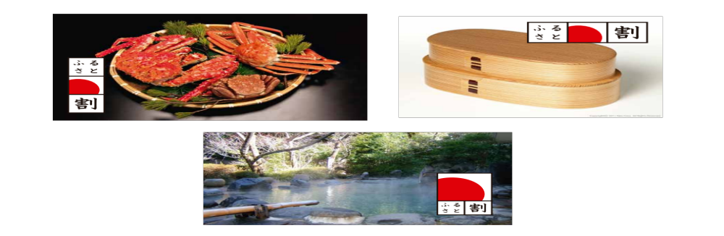



ロゴマークの使用イメージ

